Slide 1

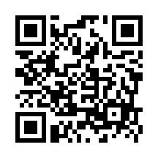
令和8年度 建設産業担い手確保・育成・定着促進事業
中途採用者向け基礎研修
（オンライン研修）
Zoomを活用したパソコンで受講する双方向のオンラインセミナーです
ご自宅・現場事務所・会社から受講できます
CPDS 第1部、第2部参加で4ユニット取得できます
ユニットの学習履歴申請は主催者が代行申請いたします
第1部 13：30～15：00
「建設現場における心理活用！コミュニケーションと業務効率化」
講師 須納瀬 竹志
6月12日（金） 事故と思考特性から学ぶ安全管理
15日（月） 失敗と事故を防ぐ心理活用コミュニケーションテクニック
29日（月） 現場の状況認識力アップと業務効率化
第2部 15：30～17：00
「信頼される建設現場を目指す〜法令順守と品質管理〜」
講師 前田 憲一
6月12日（金） 建設業法と関連法
15日（月） 労働安全衛生法と関連法
29日（月） 品質管理について
主催 | ・鹿児島県 ・一般社団法人鹿児島県建設業協会 ・株式会社インターウェーブ
申込方法 | Googleフォーム（下記URLまたはQRコード）から お申込みください URL：https://forms.gle/aSXBHqx6RMu31SX8A
問合せ | 一般社団法人鹿児島県建設業協会 人材育成対策室 TEL：099-230-0081 MAIL：jinzai03.kakenkyo@athena.ocn.ne.jp

